Slide 1
Equipo 8
Programación Paralela Algoritmo de la Transformada Rápida de Fourier
Barrios Aguilar Dulce Michelle
Chong Hernández Samuel
Mendoza Hernández Carlos Emiliano

Slide 2
Contenido
01
02
03
05
06
Introducción
Conceptos básicos
Descripción del algoritmo
Pruebas realizadas
Paralelización del algoritmo

Slide 3
01
Introducción

Slide 4
Paralelismo:
La razón de existir de la programación paralela es encontrar una mejora respecto a la programación secuencial aumentando de esta manera la velocidad en ejecución reduciendo en tamaño en cuanto al producto informático y costos.

Slide 5
02
Conceptos
básicos

Slide 6
Conceptos importantes:
Algoritmo
Complejidad
Lista bien definida ordenada y finita de instrucciones para dar solución a un problema.
Análisis del comportamiento de un algoritmo para verificar eficacia.
Paralelismo
OpenMP
API que tiene una arquitectura de memoria compartida.
Uso de múltiples recursos informáticos para resolver un problema.

Slide 7
Transformada de Fourier

Slide 8

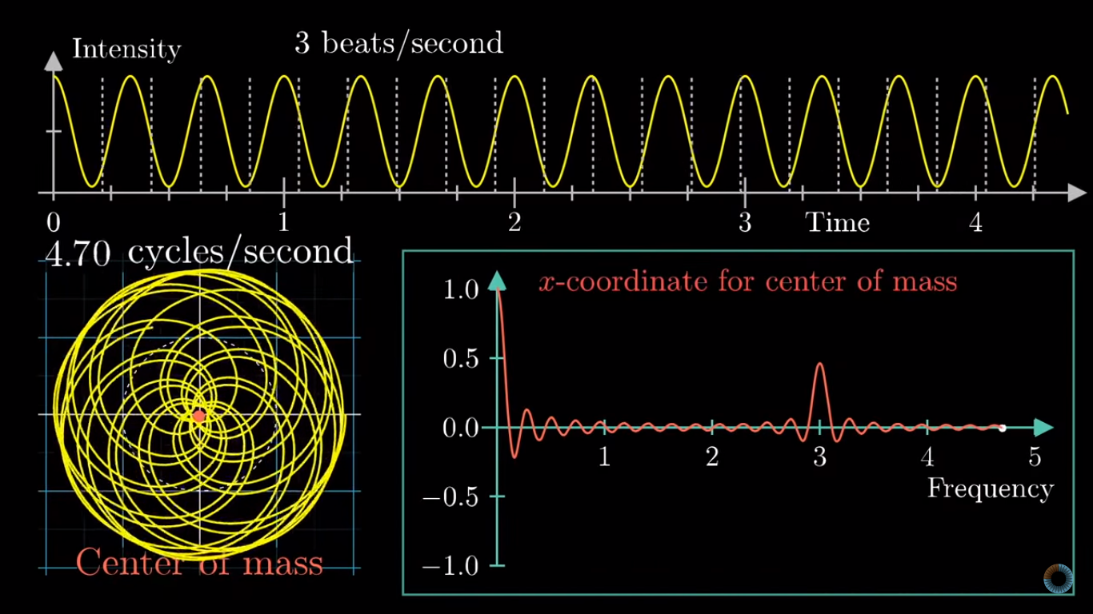

Conclusiones
Gráfica
Intensidad
vs Tiempo
Refleja la
manera en que la frecuencia de enrollado influye en centro de masa
Versión enrollada
T
O
M
A
N
D
O
U
N
A
S
E
Ñ
A
L

Slide 9
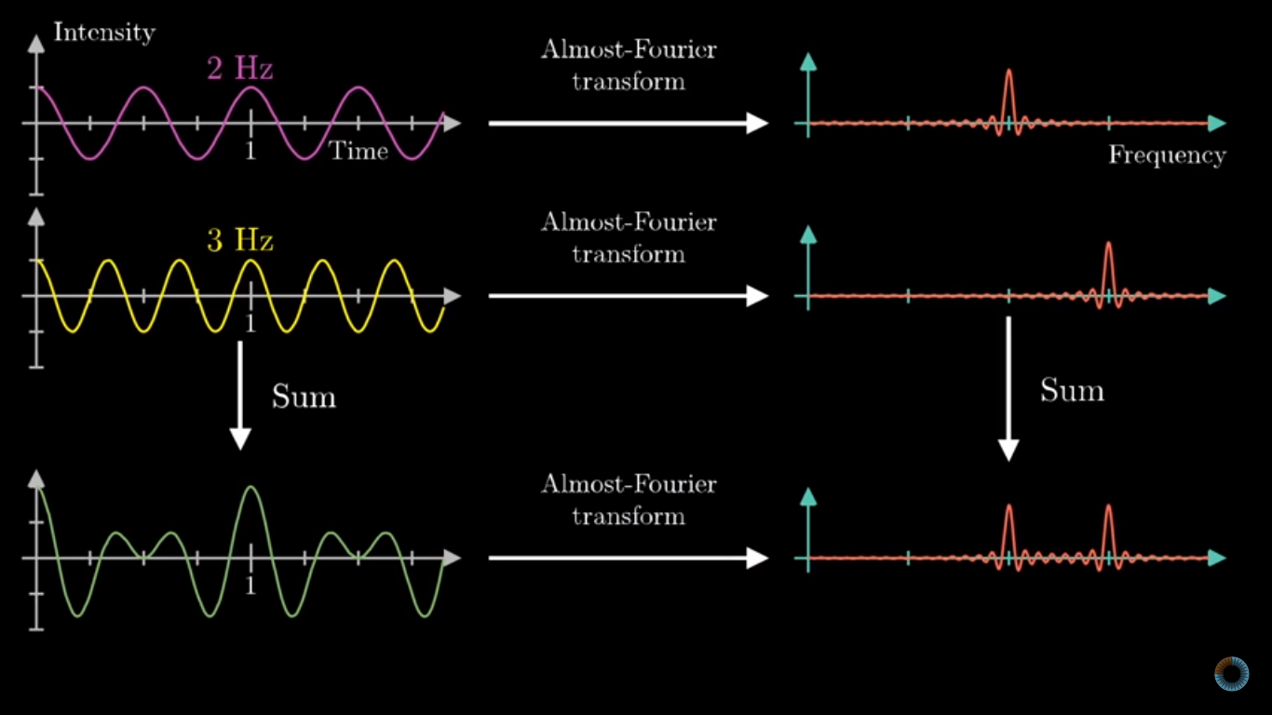
Conclusiones
Gráfica
Intensidad
vs Tiempo
Refleja la
manera en que la frecuencia de enrollado influye en centro de masa
Versión enrollada
Idea básica sobre las transformadas de Fourier
T
O
M
A
N
D
O
U
N
A
S
E
Ñ
A
L

Slide 10
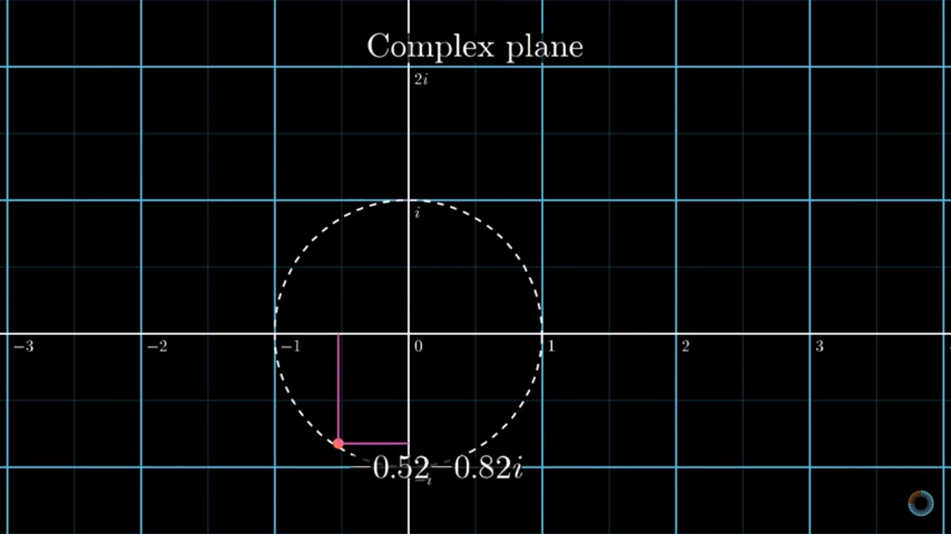
Conclusiones
Gráfica
Intensidad
vs Tiempo
¿Porqué
números
complejos?
Refleja la
manera en que la frecuencia de enrollado influye en centro de masa
Versión enrollada
Idea básica sobre las transformadas de Fourier
T
O
M
A
N
D
O
U
N
A
S
E
Ñ
A
L

Slide 11
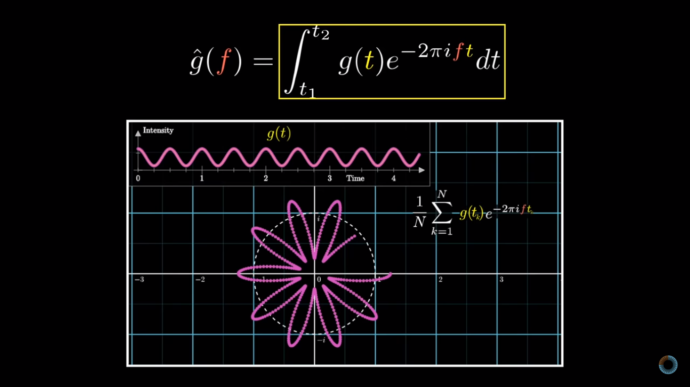
Conclusiones
Gráfica
Intensidad
vs Tiempo
¿Porqué
números complejos?
Refleja la
manera en que la frecuencia de enrollado influye en centro de masa
Versión enrollada
Idea básica sobre las transformadas de Fourier
T
O
M
A
N
D
O
U
N
A
S
E
Ñ
A
L

Slide 12
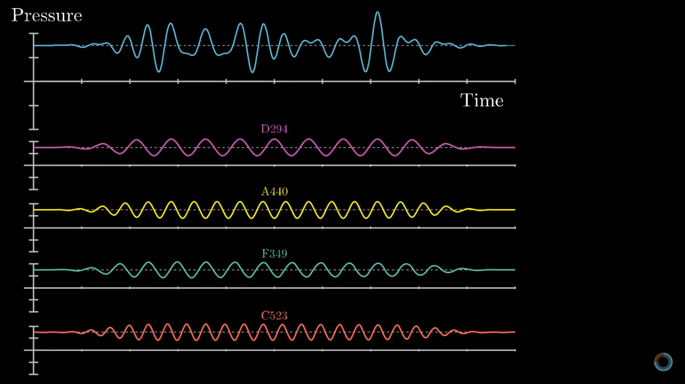
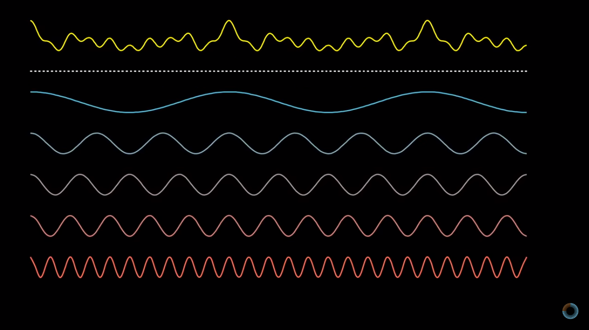

Conclusiones
T
O
M
A S
N E
D Ñ
O A
L
U
N
A
Y DESCOMPONERLA EN LAS FRECUENCIAS PURAS QUE LA FORMARON

Slide 13
Aplicaciones
Gran cantidad
de muestreos
Vibraciones mecánicas
Digitalización de una señal
Diseño de circuitos
Espectroscospia

Slide 14

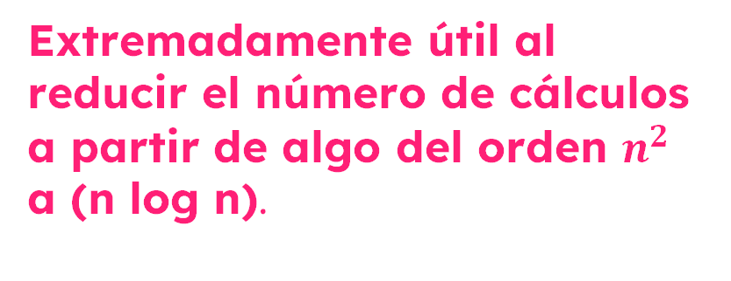
Extremadamente útil al reducir el número de cálculos a partir de algo del orden $n^{2}$ a (n log n).

Slide 15
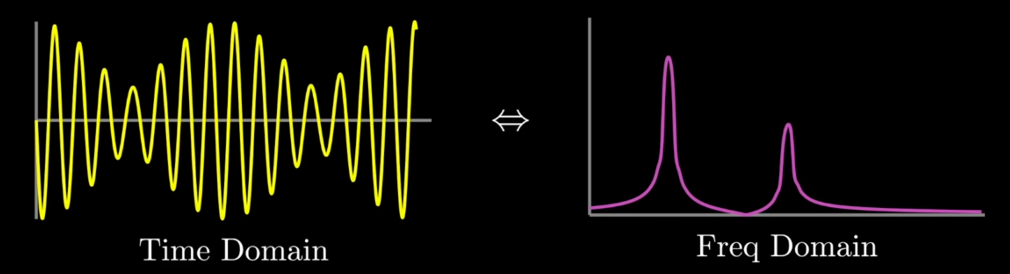
…para señales discretas

Slide 16
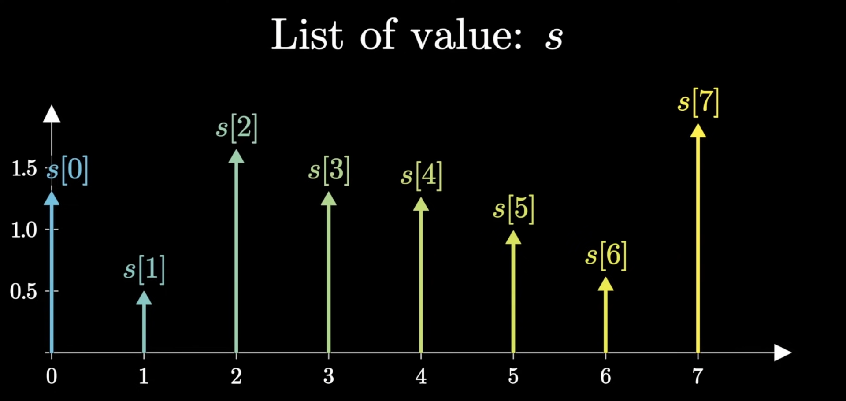
Representación de una señal discreta

Slide 17
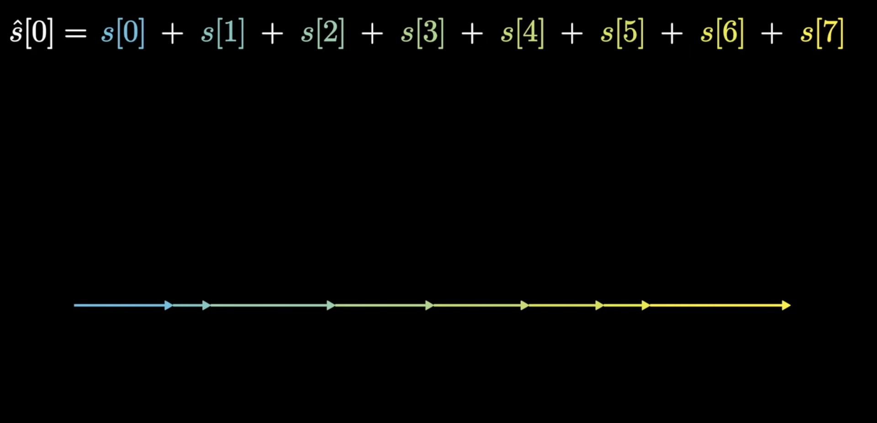
Primer término de la DFT

Slide 18
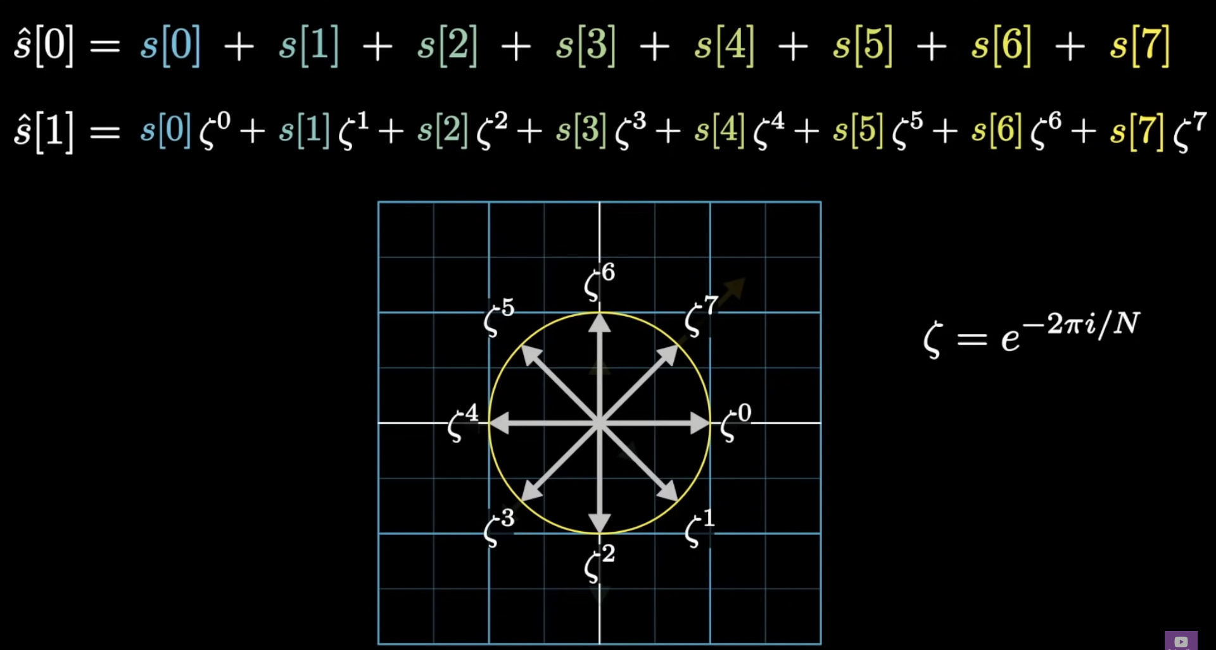
Primer término de la DFT
a.k.a raíces
n-ésimas de la unidad

Slide 19
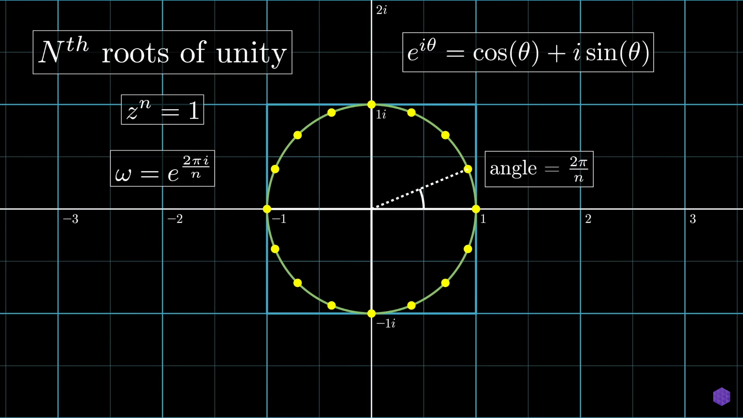

Slide 20
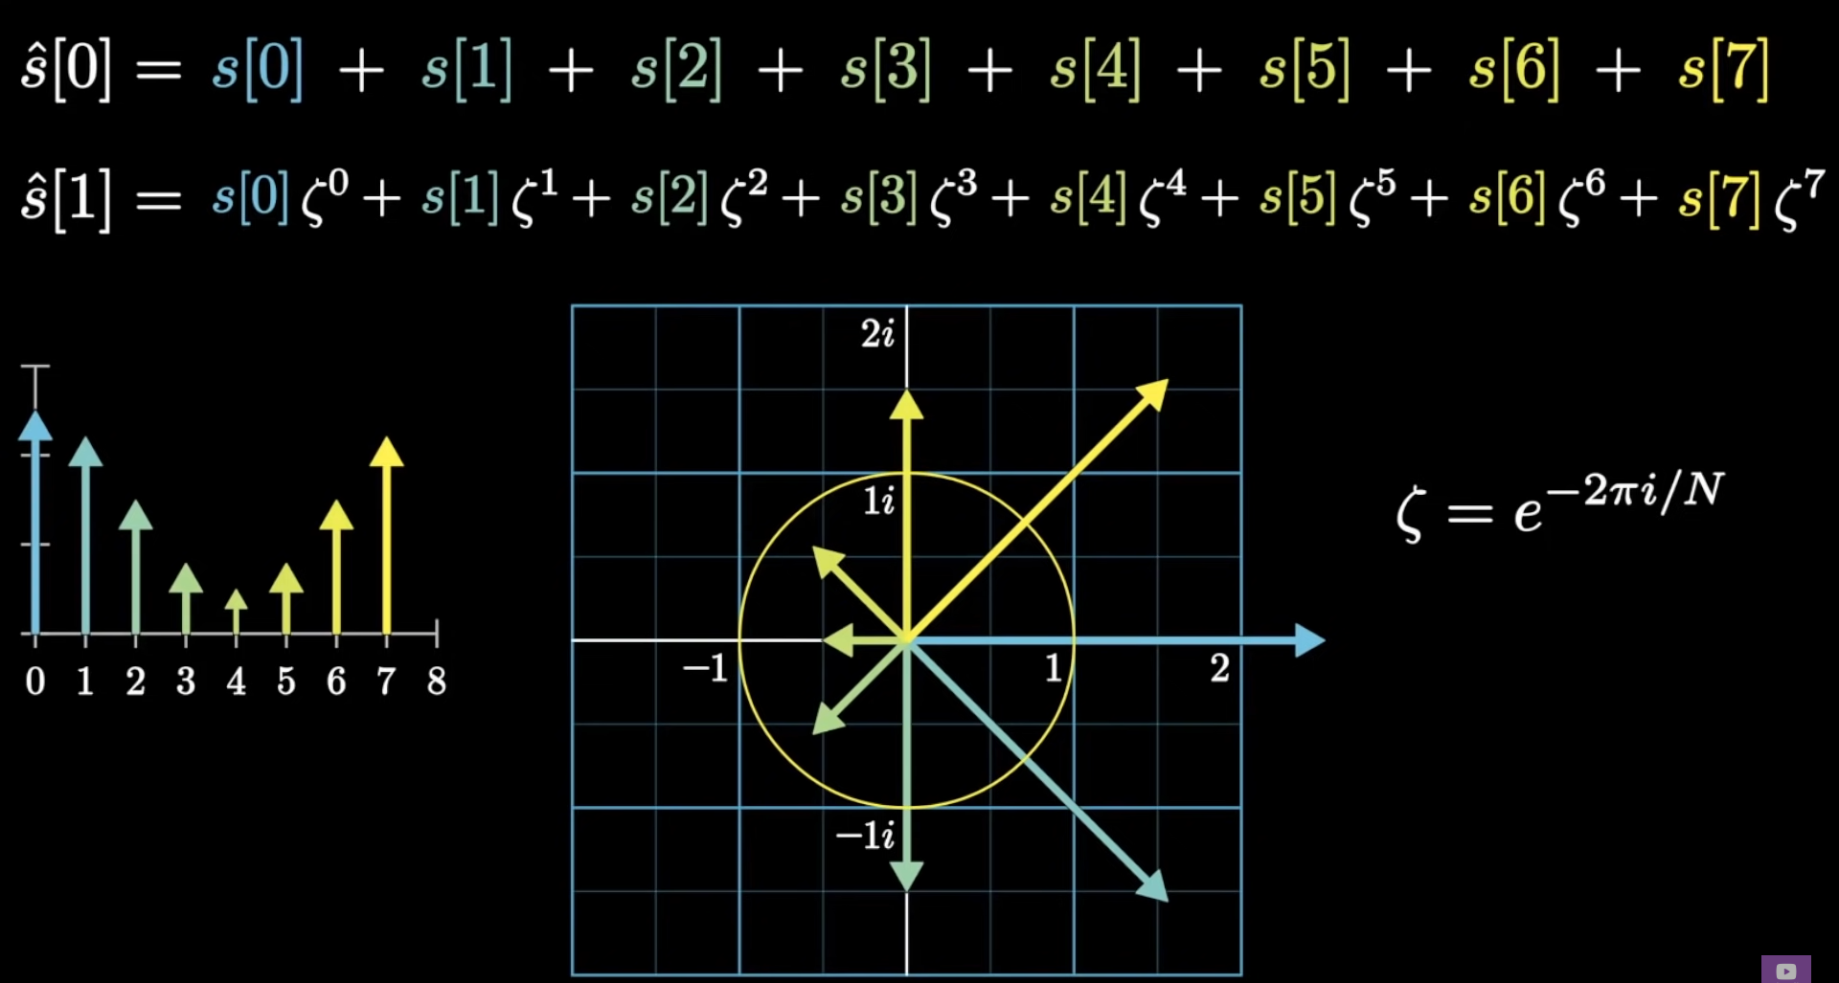
“Enrollar la señal discreta en un círculo”

Slide 21
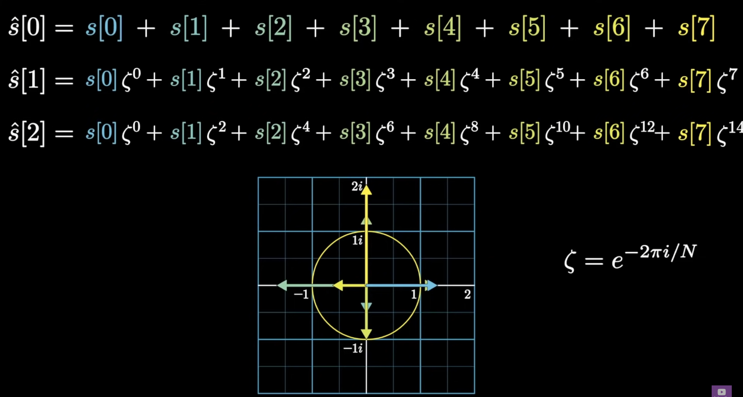
Enrollarla en 2 vueltas

Slide 22
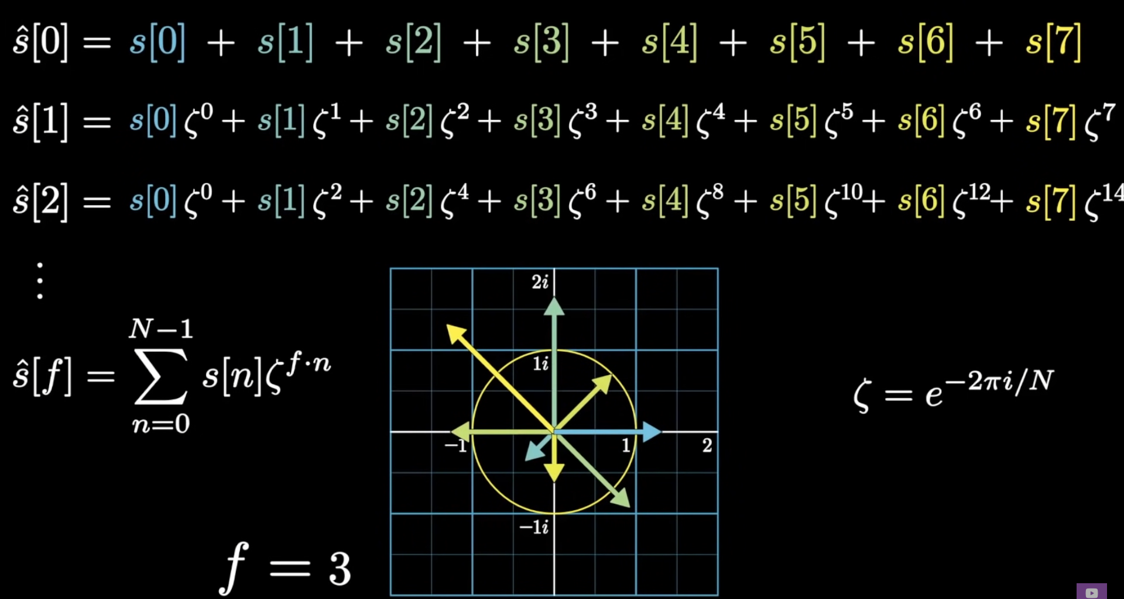
Número de vueltas al círculo

Slide 23
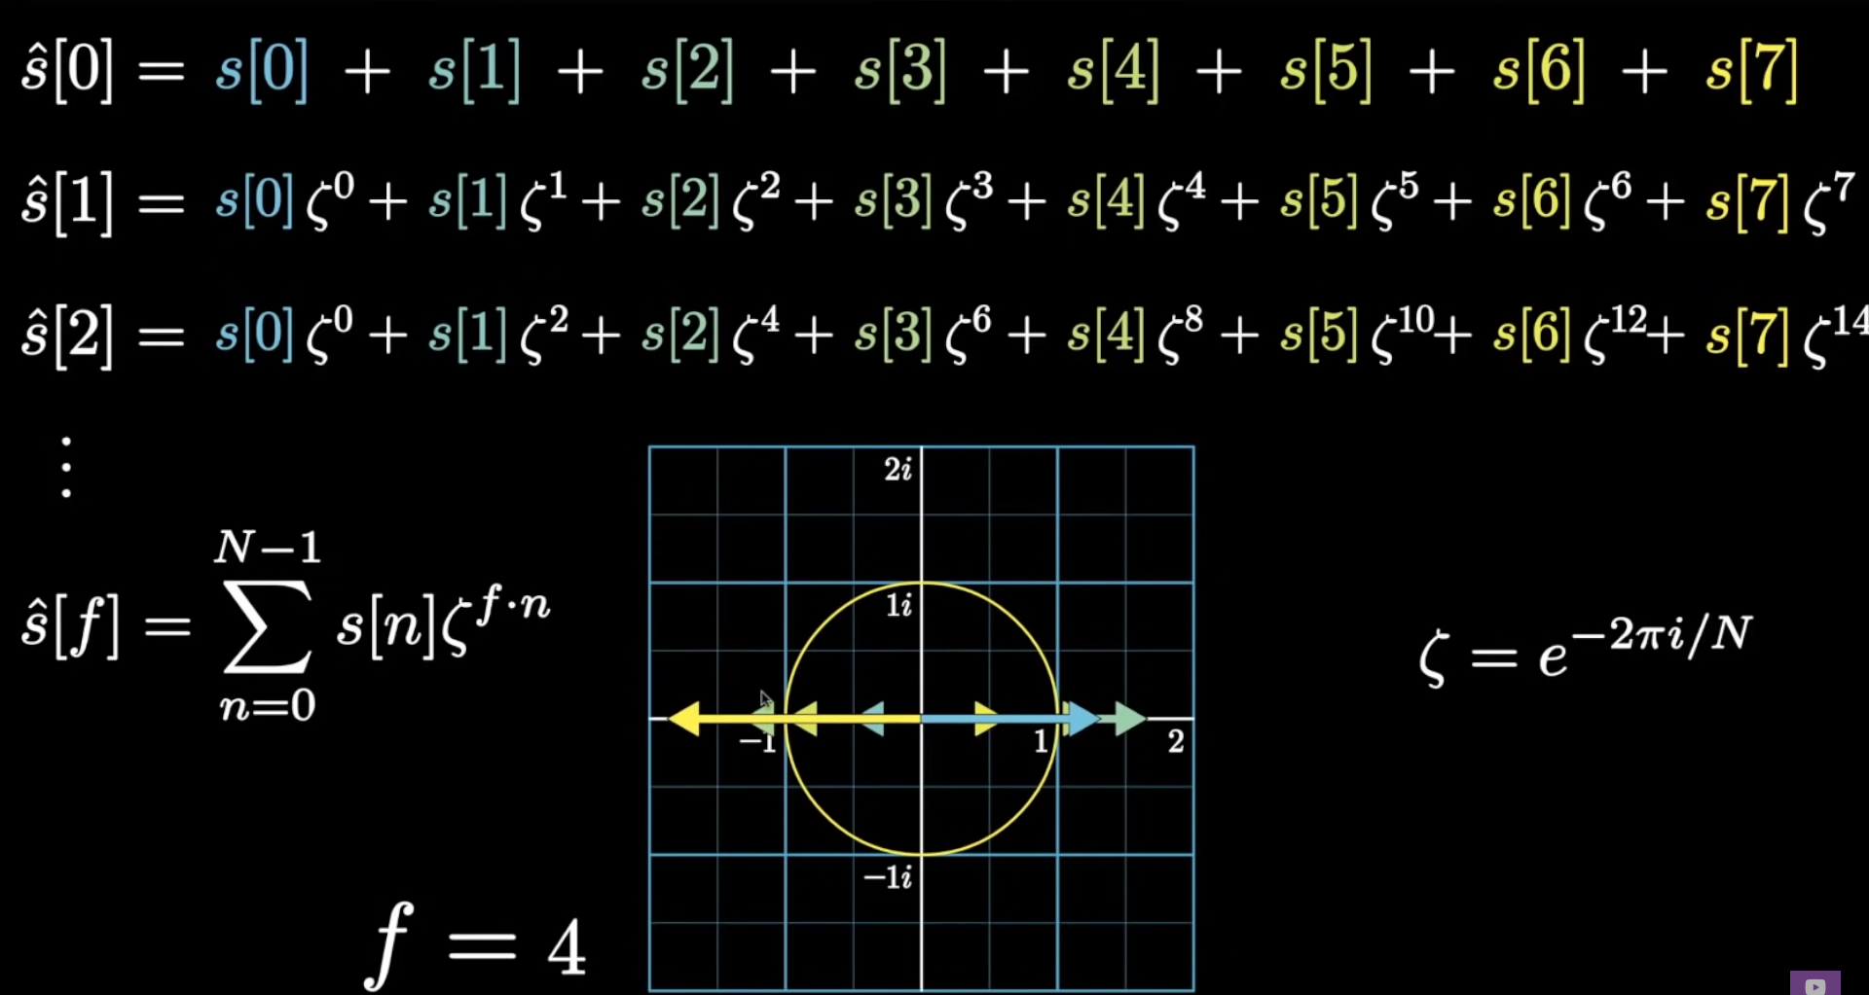

Slide 24
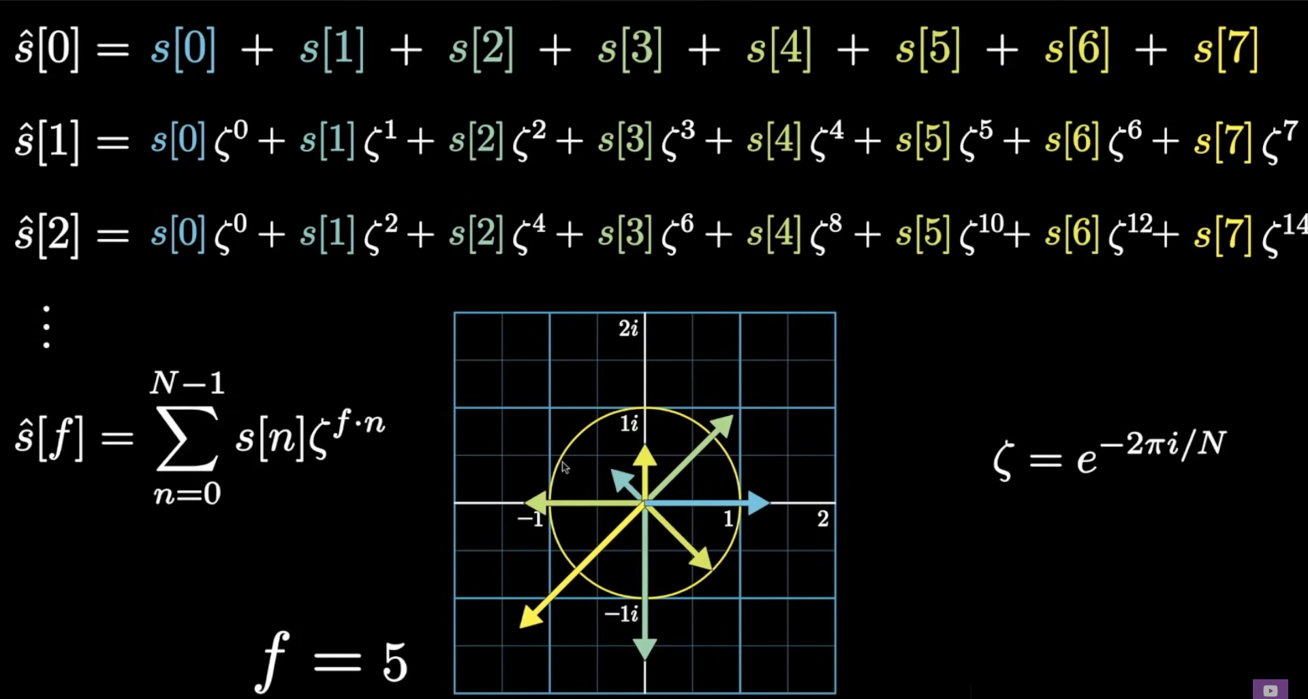

Slide 25

“Aplicar la DFT y evaluar un polinomio son esencialmente la misma cosa, siempre y cuando los puntos en los que se evalúa el polinomio sean las raíces
n-ésimas de la unidad .”

Slide 26
03
Descripción del algoritmo

Slide 27
Transformada Rápida de Fourier (FFT)
Algoritmo para cálculo DFT.
Elimina a procesos
repetitivos que
puede presentar.
Cálculo más
rápido a menor costo.
Expansión rápida
Computadoras personales y el impulso de aplicaciones adicionales de la FFT.

Slide 28
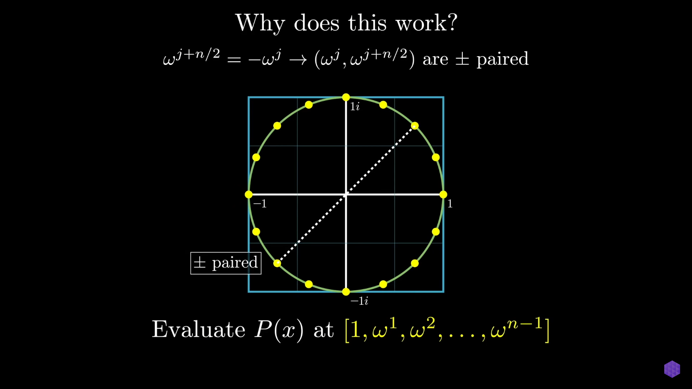
¿Por qué la F de Fast?

Slide 29
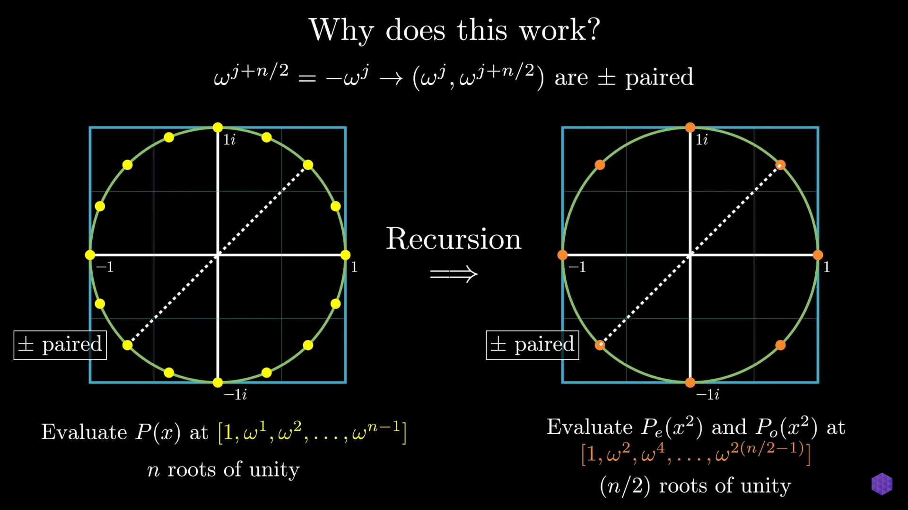
¿Por qué la F de Fast?

Slide 30
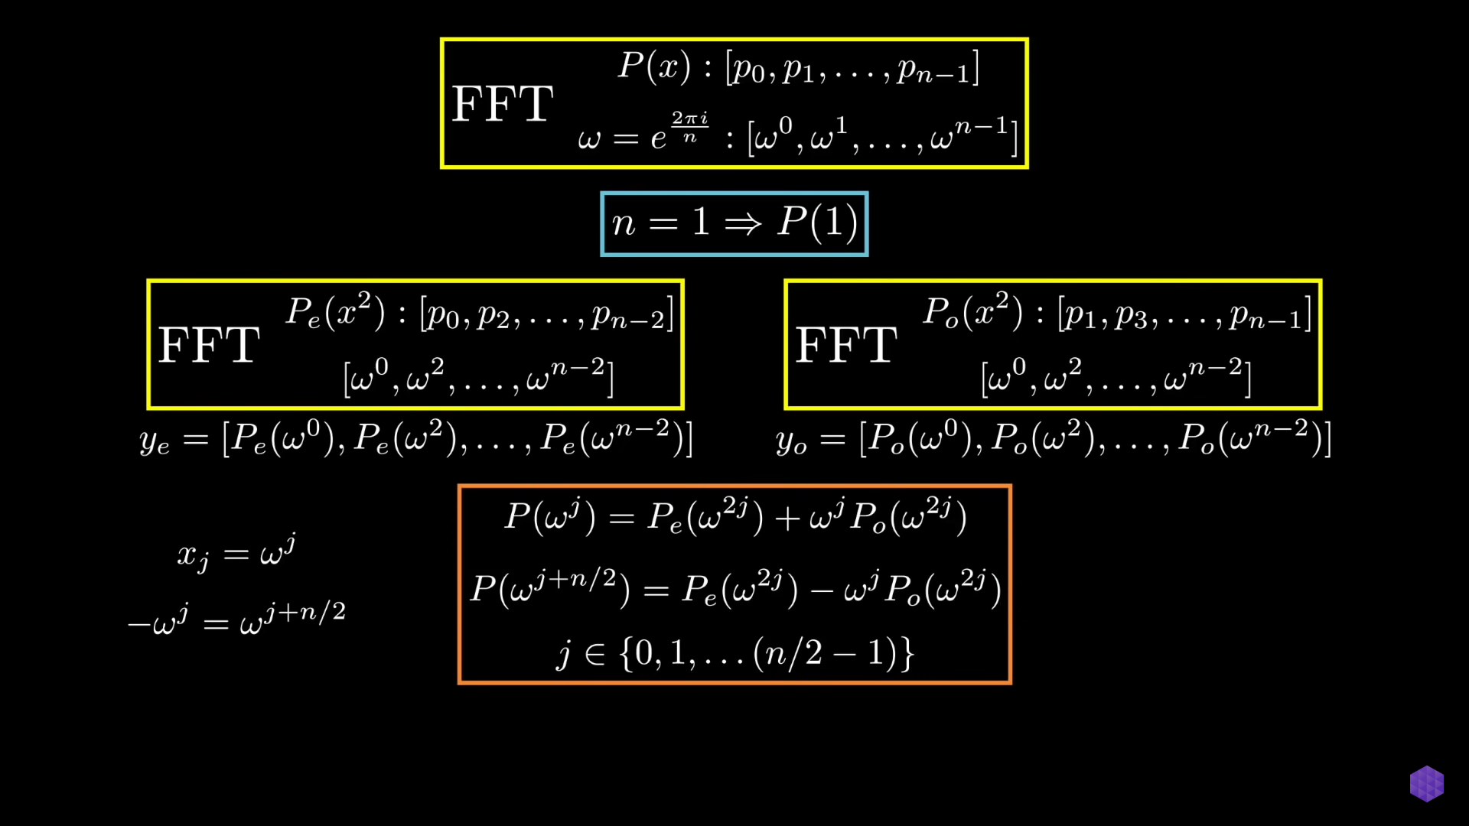
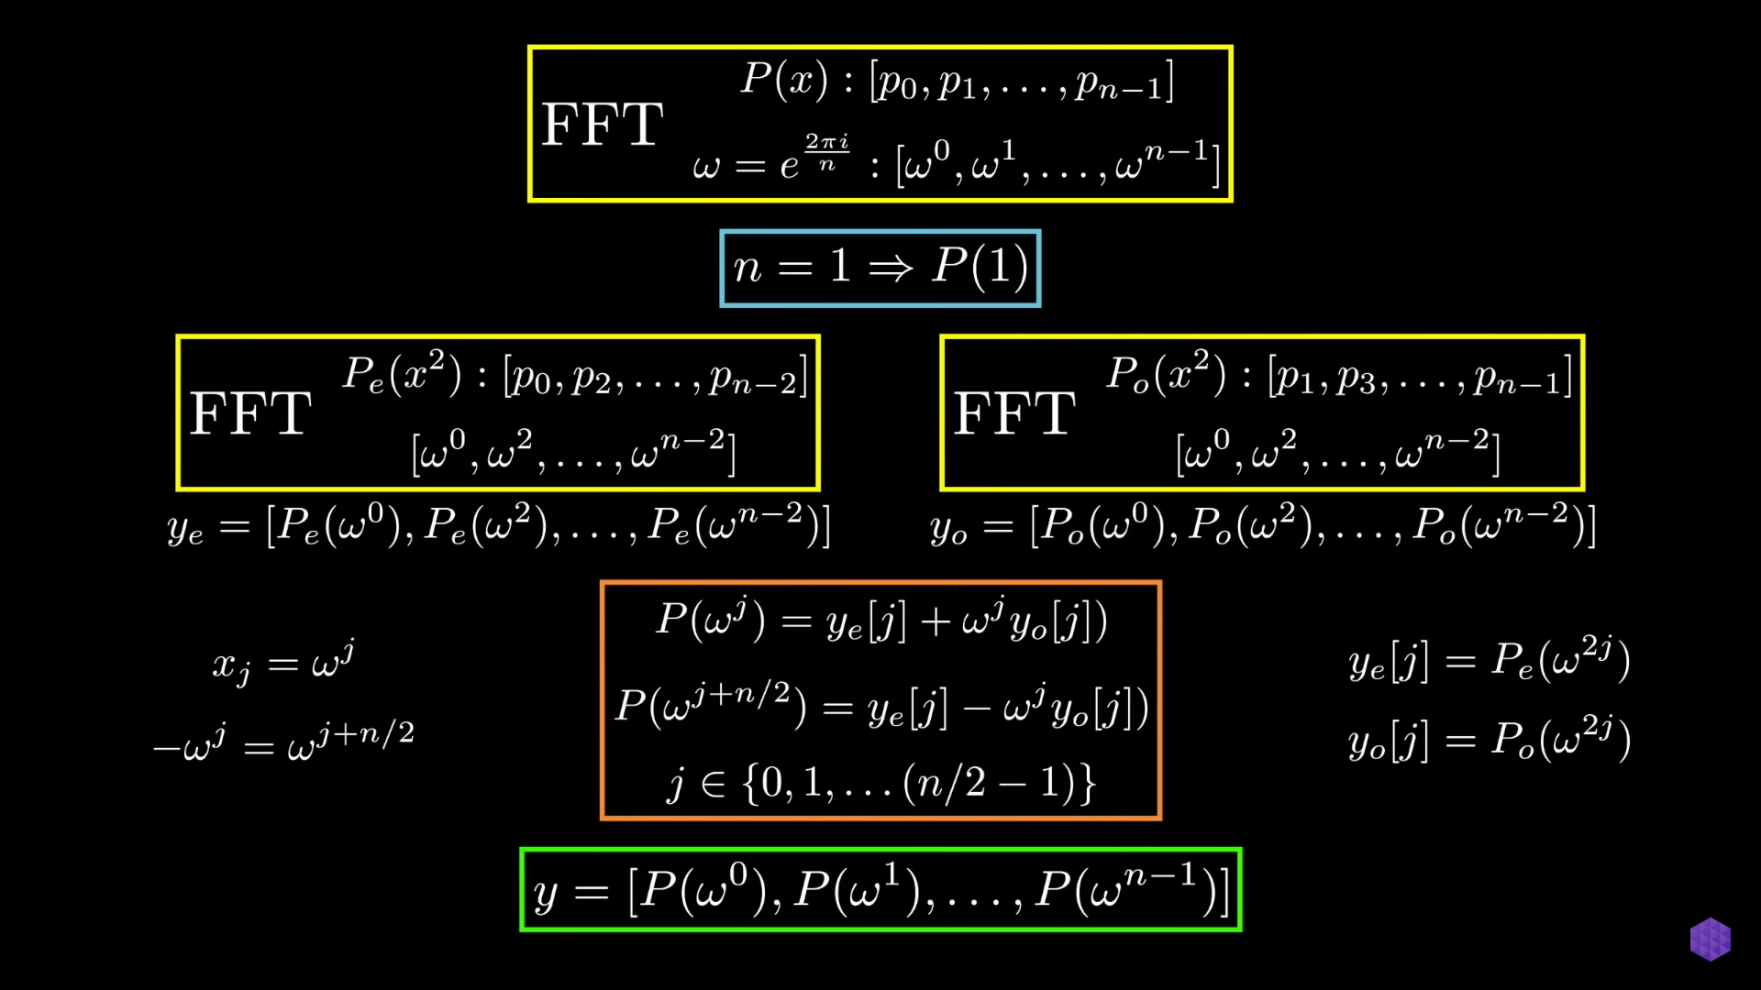

Slide 31
Algoritmo Cooley-Tukey
Entrada / Salida
Una señal discreta (arreglo de N números complejos).
Objetivo
Optimizar el cálculo de la DFT.
Recursividad
Divide y vencerás
Complejidad O(N log N).

Slide 32
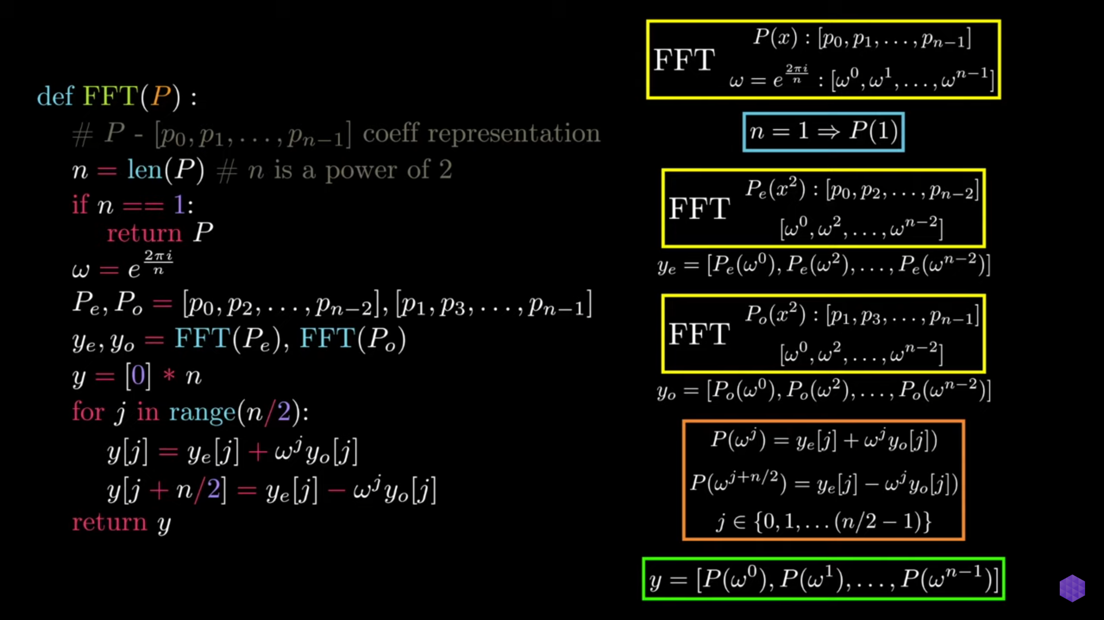
Pseudocódigo

Slide 33
Versión iterativa FFT
Entrada / Salida
Una señal discreta (arreglo de N números complejos).
Objetivo
Reordenar los elementos de la entrada de manera que las operaciones sean contiguas
Ciclos for
Bottom-up
Complejidad O(N log N).

Slide 34
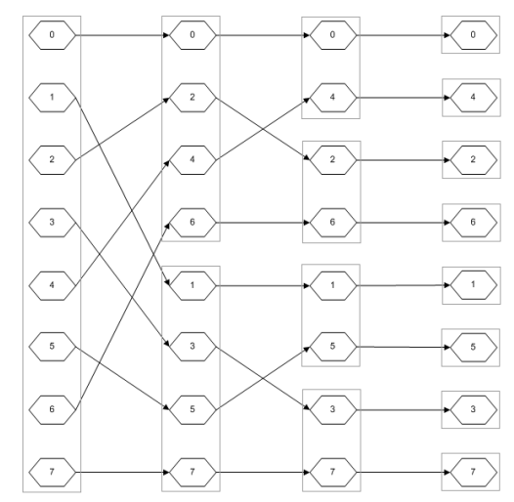
¿Por qué el reordenamiento?

Slide 35
Pasos de la versión iterativa
Reordenar los índices del arreglo de entrada.
Calcular la DFT tomando subarreglos de pares. N/2 DFTs de pares de elementos.
Tomar las N/2 DFTs en pares y calcular nuevamente su DFT. N/4 DFTs de subarreglos de 4 elementos.
Continuar hasta que el arreglo de salida tenga 2 DFTs de N/2 elementos.
Calcular la DFT de los últimos 2 DFTs para tener la DFT de N elementos.

Slide 36
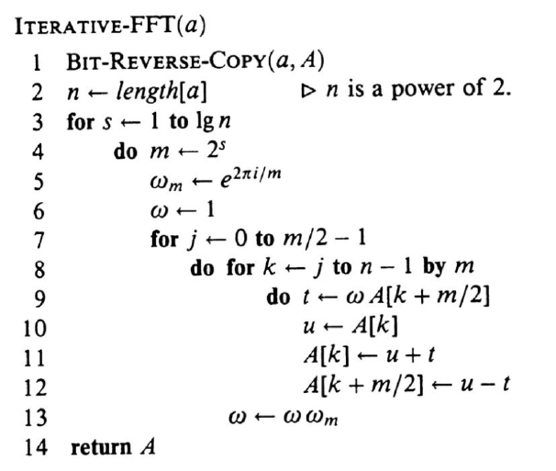
Pseudocódigo

Slide 37
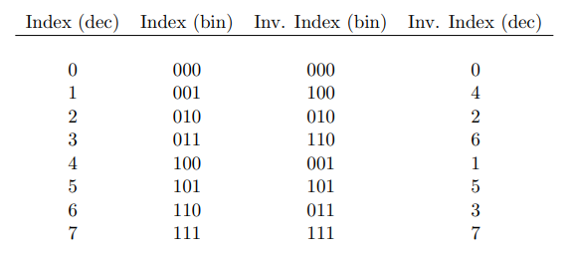
Bit-Reverse-Copy

Slide 38
05
Paralelización del algoritmo

Slide 39
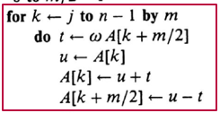
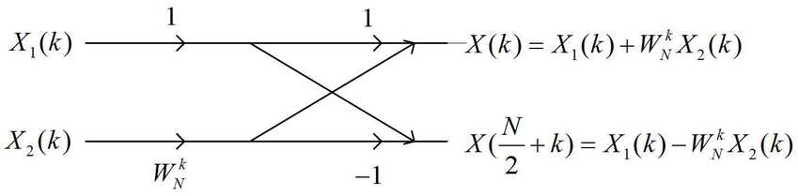
Butterfly operation

Slide 40
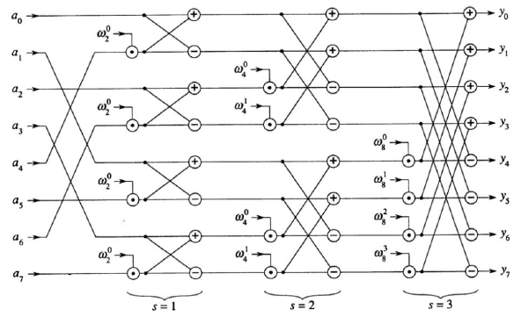
Esquema paralelo

Slide 41
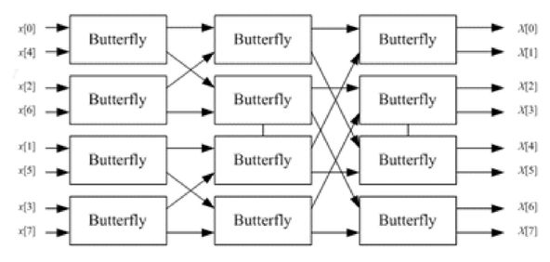
Las mariposas se pueden paralelizar

Slide 42
Paralelismo de datos
Descomposición del dominio
Parallel for
Clausulas shared y private
Varios hilos pueden trabajar con el mismo algoritmo o con las mismas instrucciones que se repiten

Slide 43
Métricas de desempeño

Slide 44
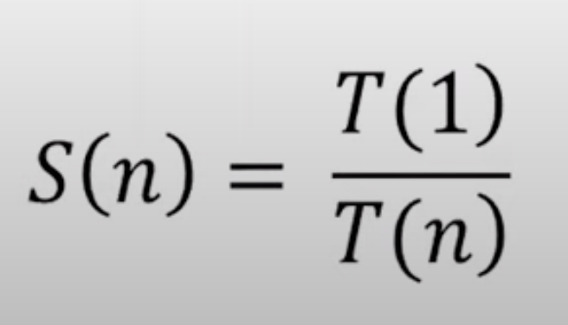
Speedup
Relaciona el tiempo de ejecución de un procesador sobre el tiempo de ejecución en n procesadores.
Se pretede el caso ideal en que el Speedup sea lineal.
Existen casos donde el Speedup del algoritmo supera al idela :0.

Slide 45
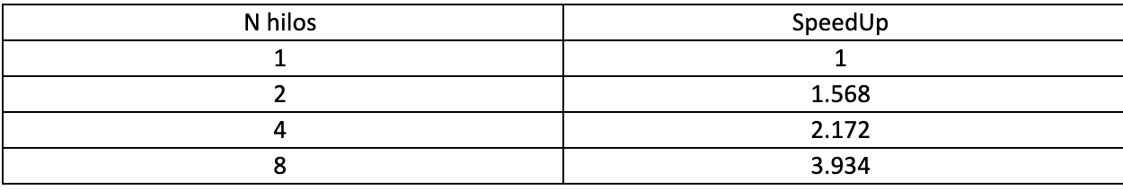
Speedup
Tras realizar pruebas y realizar calculos según los tiempos de ejecución para diversos hilos, se obtuvieron los siguientes datos:

Slide 46
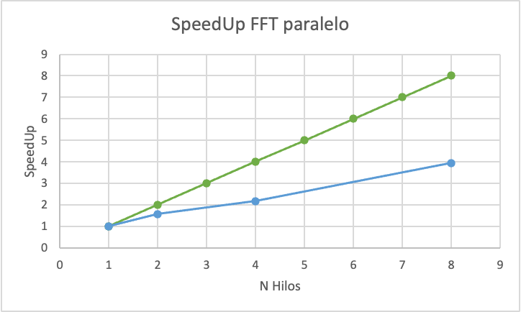
Speedup
Se obtuvo un Speedup sublineal (menor al ideal). Caso habitual en algoritmos paraleliazbles

Slide 47
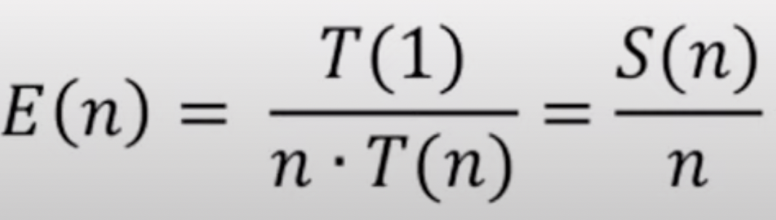
Eficiencia
Hace referencia a la proporción de recursos computacionales en uso simultaneo. Es un valor normalizado del Speedup.
Nos permite saber el aumento en el rendimiento, según el costo de recursos.
N procesadores deben hacer una fracción 1/N del tiempo que le lleva a un procesador.
Se obtienen valores menores a 1. Mientras más acercados estén a 1 nos indicará una situación ideal en el aprovechamiento y rendimiento.

Slide 48
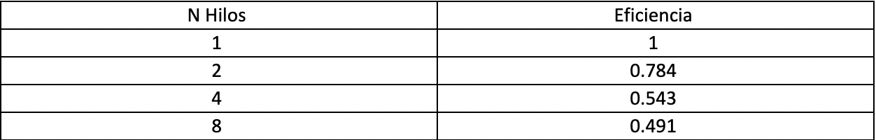
Eficiencia
Realizando los cálculos se obtuvieron los siguientes datos:
El valor de la eficiencia disminuye según la cantidad de recursos compartidos entre los hilos.

Slide 49
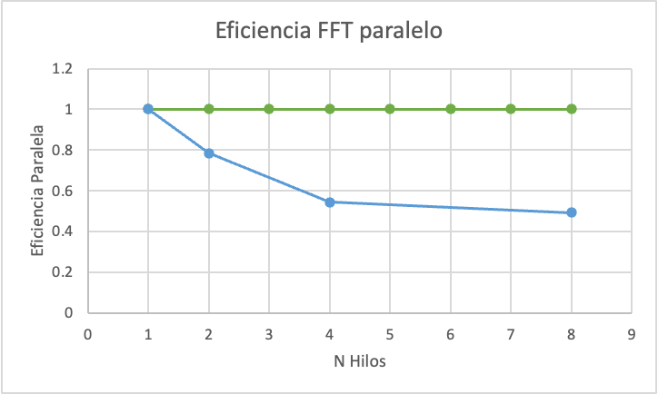
Eficiencia
El que la eficiencia disminuya no indica algo malo, al final se busca aproximar lo mayor posible este valor a 1 según el número de procesadores o en este caso hilos.

Slide 50
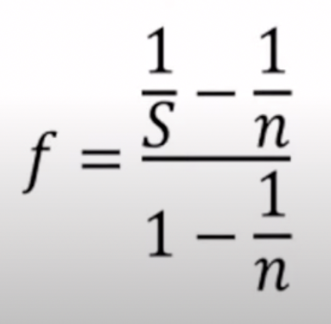
Fracción serial
Relaciona al Speedup para poder llegar a otros factores como el tiempo serial.
Ayuda a conocer la fracción paralela de un algoritmo, contribuyendo a su escalamiento paralelo.

Slide 51
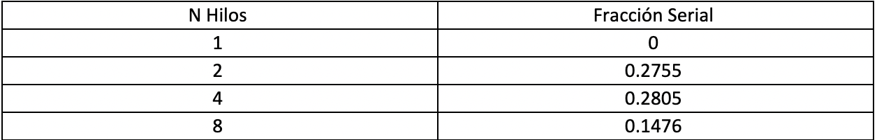
Fracción serial
Calculando, los valores de la fracción serial para el algoritmo fueron:
Indicandonos que fracción del algoritmo es serial.

Slide 52
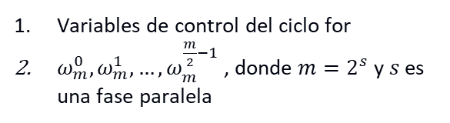
Formas de comunicación
Fork - Join
Se divide el programa en ramas paralelas para volver a unirse en algún punto subsecuente del programa.
Variables compartidas
N (numero de elementos del arreglo)
X (arreglo de entrada)
Y (arreglo de salida)
Variables privadas
Variables de control del ciclo for
$ω_{m}^{0}, ω_{m}^{1}, …,ω_{m}^{\frac{m}{2}−1}$, donde $m=2^{s}$ y $s$ es una fase paralela

Slide 53
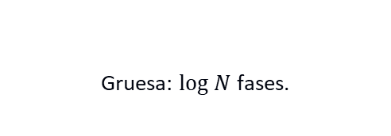
Paralelismo de datos
Granularidad
Balance de carga
Gruesa: $log N$ fases.
Estático: las tareas se distribuyen en tiempo de compilación.

Slide 54
06
Pruebas realizadas

Slide 55
Implementación
La implementación del algoritmo se encuentra en el lenguaje de programación C, utilizando la interfaz de programación multiproceso OpenMP.
De esta interfaz se utilizaron las directivas for que divide a ls iteraciones entre hilos y nowait que permite a los hilos realizar sus procesos sin esperar a que todos terminen.
La implementación toma como base la versión iterativa de la FFT

Slide 56
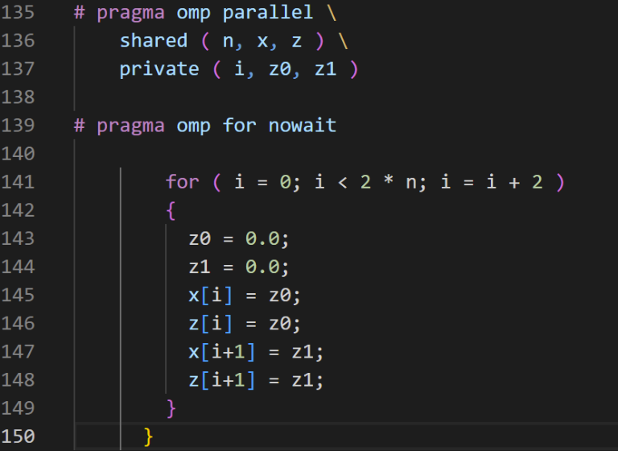
Implementación
El programa cuenta con tres funciones importanes, aquellas donde se ecuentran las directivas para realizar los procesos multiproceso.
Función para llenar arreglo X[n] con números complejos aleatorios, donde n es una potencia de 2

Slide 57
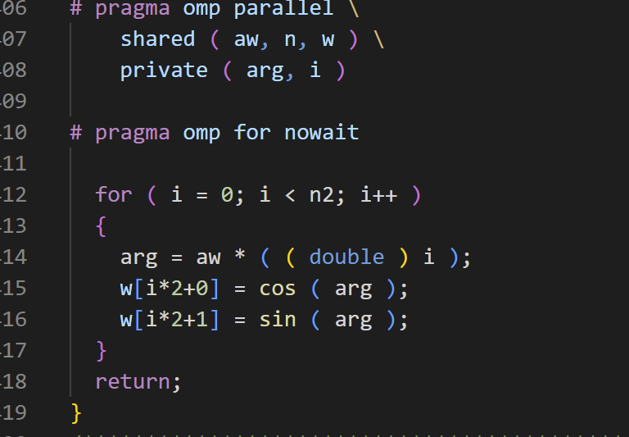
Implementación
Función para generar tablas de cosenos y senos necesarias para calcular la FFT. Debido al uso de número complejos.

Slide 58
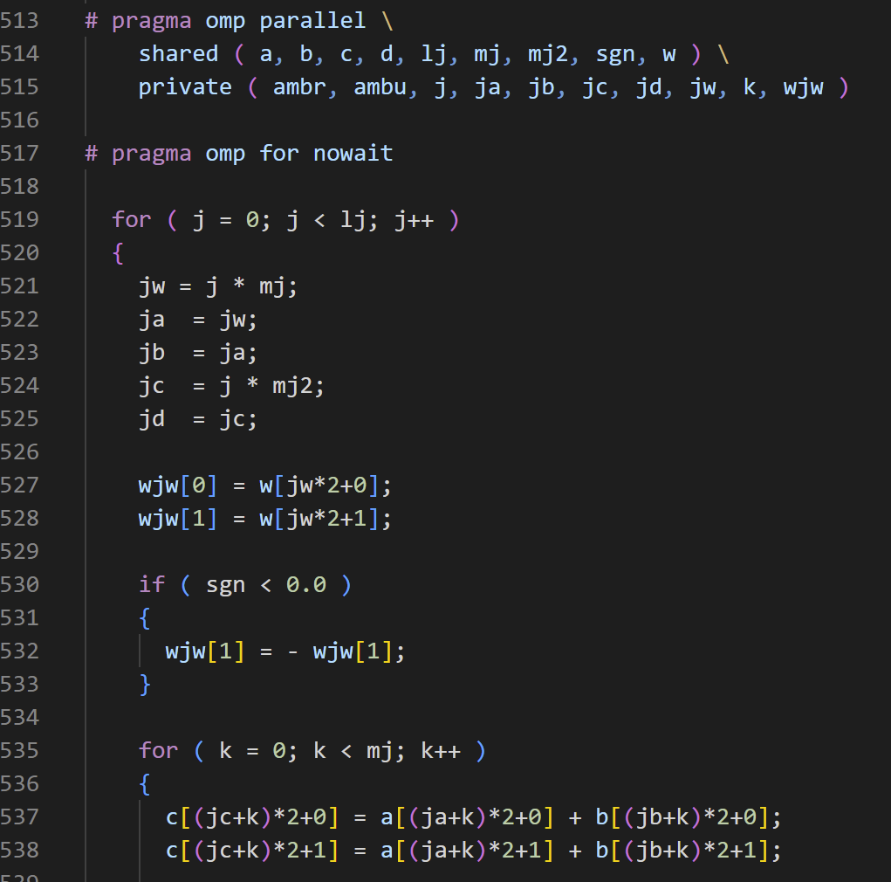
Implementación
Función para calcular la FFT de un arreglo x[n]

Slide 59
Pruebas realizadas
Se realizaron pruebas para dos casos:
Caso 1: AMD Ryzen 5 con 4 núcleos y 8 hilos.
Caso 2: Intel i7-8650u con 4 núcleos y 8 hilos.
Tres pruebas realizadas para comparar el balance de carga, tiempos de ejecución y número de operaciones entre la versión secuencial y versión paralela del algoritmo.

Slide 60
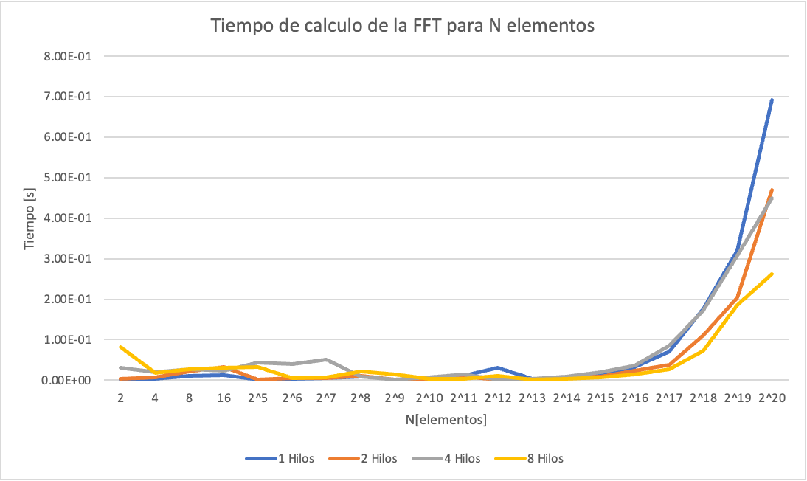
Pruebas realizadas
Prueba 1
Caso 1:

Slide 61
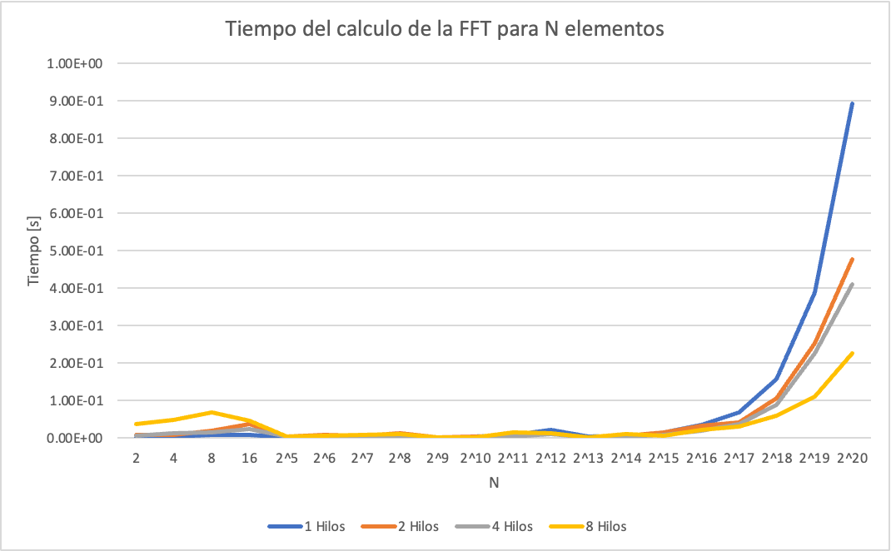
Pruebas realizadas
Caso 2:

Slide 62
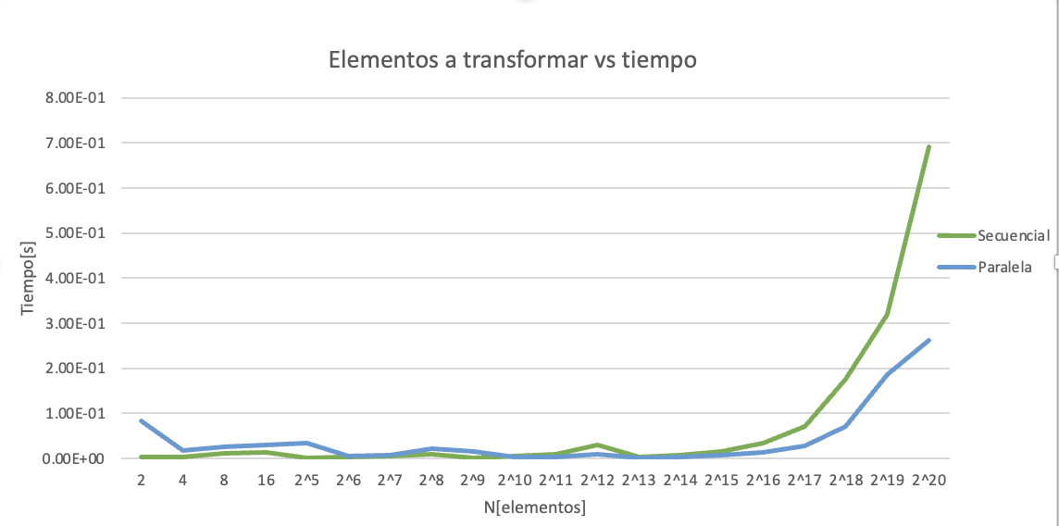
Pruebas realizadas
Prueba 2
Caso 1:

Slide 63
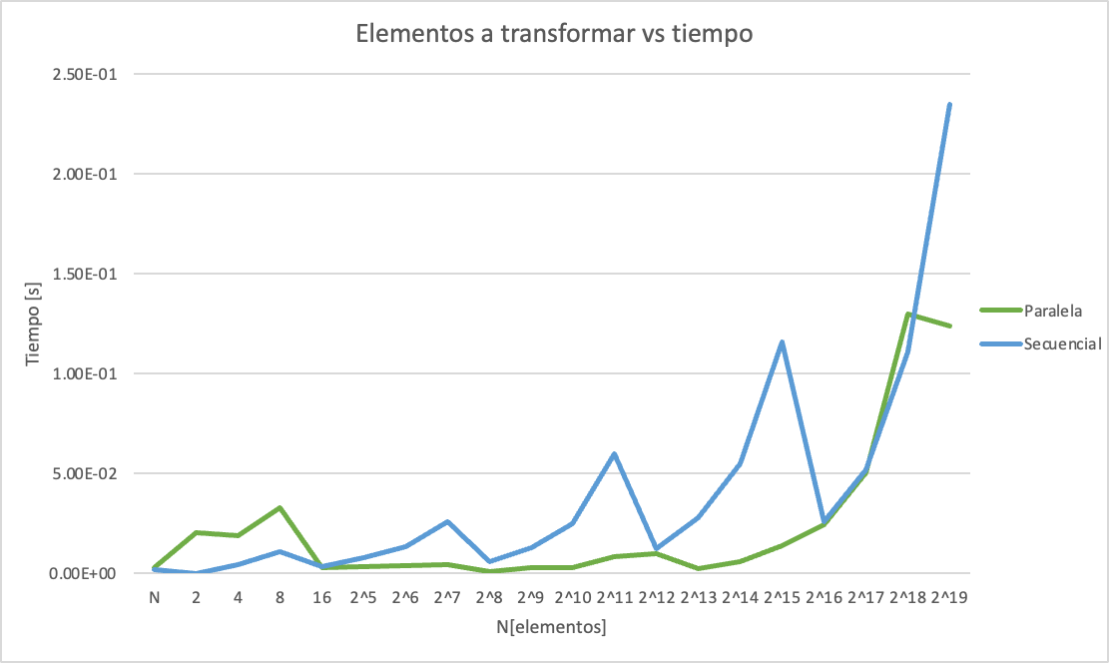
Pruebas realizadas
Caso 2:

Slide 64
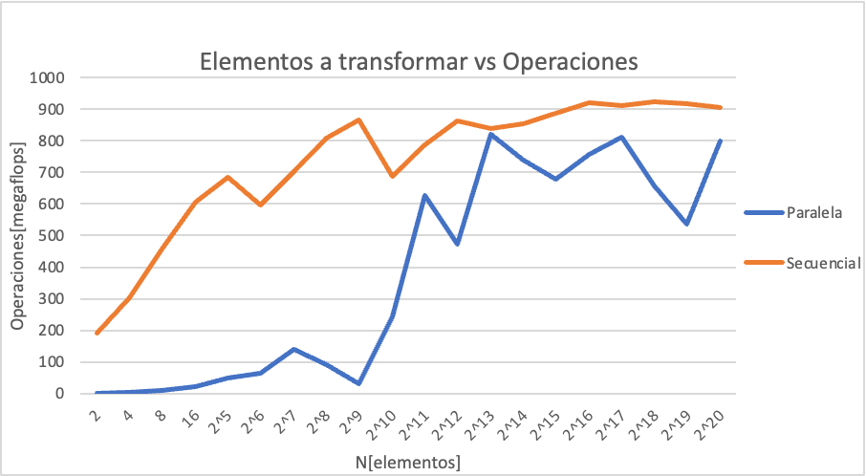
Pruebas realizadas
Prueba 3
Caso 1:

Slide 65
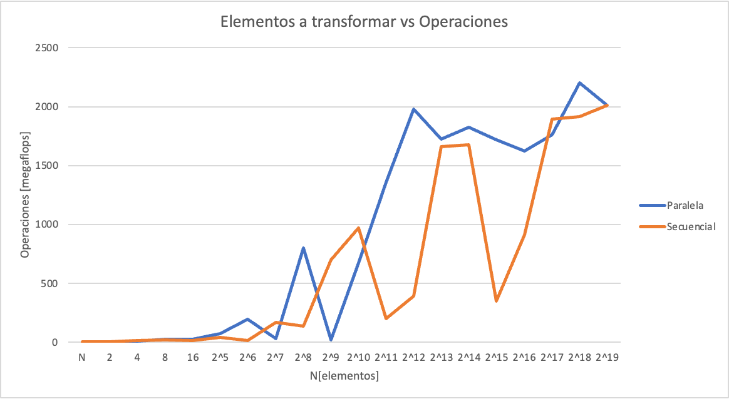
Pruebas realizadas
Caso 2:

Slide 66
Conclusiones

Slide 67
Conclusiones
Las métricas de desempeño obtenidas nos proporcionan factores para confirmar que vale la pena paralelizar el algoritmo.
Las pruebas realizadas nos confirman que existe una notable mejoría en los tiempos de ejecución en la versión paralela a comparación de su versión serial.
La versión paralela de la FFT es recomendable y eficiente para casos en los que se trabaje con grandes cantidades de información.

